Slide 1
DIGIKAWSAY · INVESTORS DECK
2026 — PRE-SEED
ECOSISTEMA H PLUS
DIGIKAWSAY
El motor de ejecución estratégica que transforma la cultura oculta en rendimiento financiero.
Pre-Seed — Ronda institucional Q2 · 2026
POWERED BY
H+
·
DigiKawsay
·
VAL
Confidencial
01 / 11

Slide 2


01 · PROPÓSITO
DIGIKAWSAY
PROPÓSITO DE LA COMPAÑÍA
Transformamos la cultura oculta de su organización en rendimiento financiero medible.
ANTES — ENCUESTA DE CLIMA ESTÁTICA
01
Aceleramos la transformación digital revelando y resolviendo las fricciones operativas ocultas.
→ Catarsis estéril, datos agregados, acción nula.
02
Convertimos el conocimiento informal del equipo en OKRs ejecutables .
AHORA — ENJAMBRE DE AGENTES MAPEANDO LA RED
03
Traducimos la complejidad sociológica en impacto financiero directo y mitigación de riesgos.
DigiKawsay · Pre-Seed 2026
02 / 11
→ Praxis ejecutable, redes reales, OKRs accionables.

Slide 3
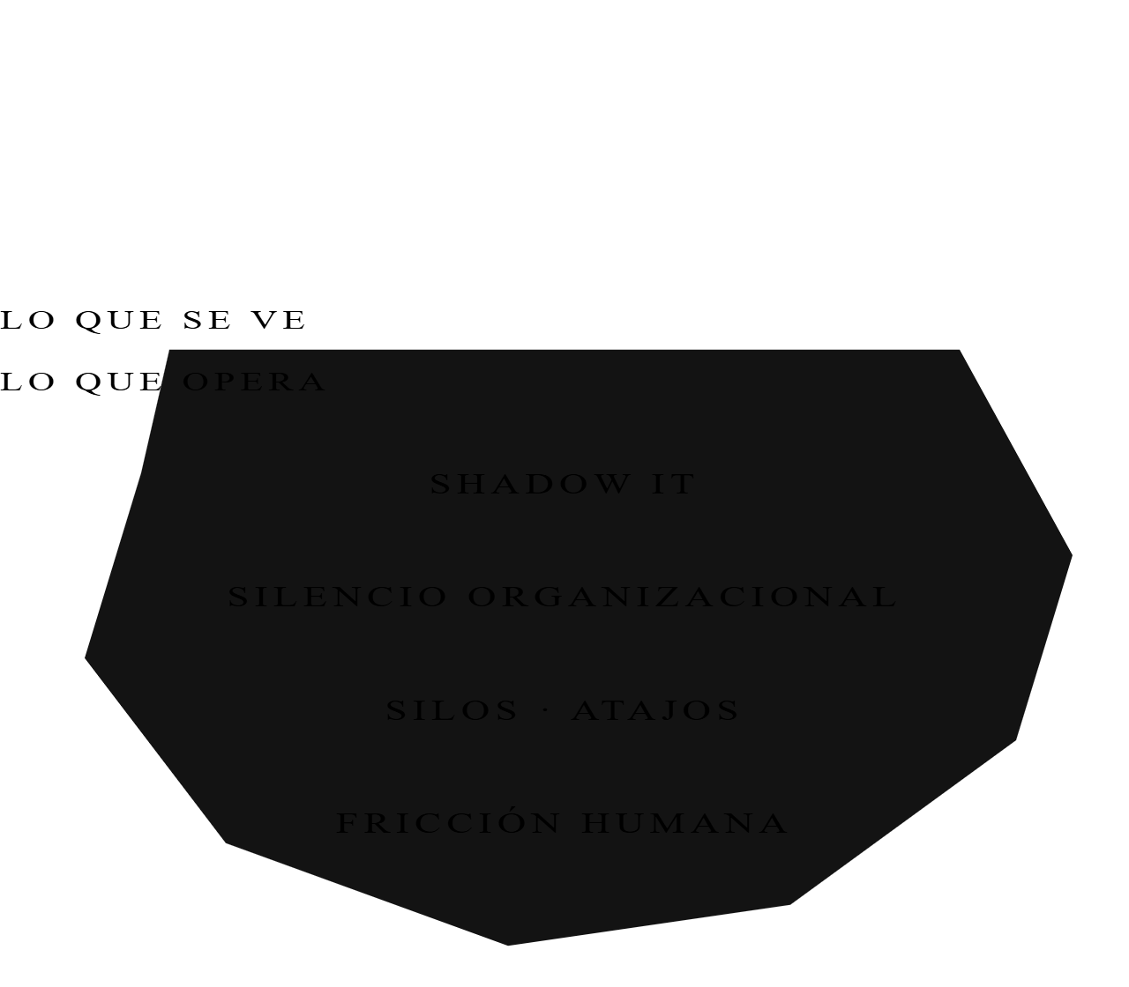
02 · EL PROBLEMA
DIGIKAWSAY
EL PROBLEMA
La estructura formal es una ilusión. La fricción operativa drena hasta el 30% de los ingresos.
70-84%
30%
de las transformaciones digitales fracasan por fricciones organizacionales y resistencia humana — no por fallas tecnológicas.
de los ingresos drenados por silos de conocimiento y procesos fragmentados.
30-40%
85%
del presupuesto tecnológico empresarial consumido por Shadow IT — herramientas no autorizadas adoptadas por frustración.
de los empleados se sienten incapaces de advertir sobre problemas sistémicos a sus superiores.
DigiKawsay · Pre-Seed 2026
03 / 11

Slide 4
03 · LA SOLUCIÓN
DIGIKAWSAY
LA SOLUCIÓN
Telemetría empírica de la praxis: de la catarsis estéril a la movilización ejecutable.
01 — DIAGNÓSTICO
02 — DISCERNIMIENTO
03 — VISIBILIZACIÓN
04 — MOVILIZACIÓN
Entrevistas asíncronas a escala con VAL
Indicador de praxis
Quiebres de coordinación
OKRs + Plan de Movilización
Diferenciamos la queja (catarsis) de la propuesta constructiva, separando ruido de señal accionable.
Reemplazamos las encuestas estáticas superficiales por diálogos profundos con nuestro agente sentipensante.
Identificamos las estructuras opresivas reales y los puntos donde la coordinación diaria se rompe.
Traducimos los insights sociológicos en objetivos de negocio medibles y un plan de ejecución concreto.
DigiKawsay · Pre-Seed 2026
04 / 11

Slide 5
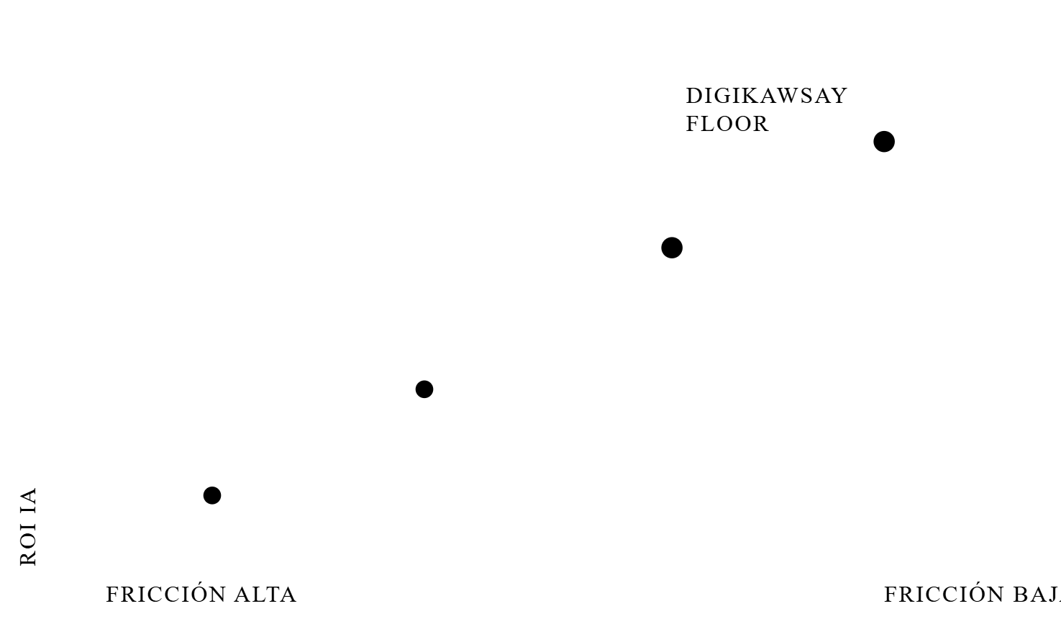
04 · POR QUÉ AHORA
DIGIKAWSAY
POR QUÉ AHORA
La adopción de IA agéntica exige organizaciones libres de fricción estructural.
95%
SALUD ORGANIZACIONAL × ROI DE IA
de los proyectos piloto corporativos de IA generativa fracasan o se estancan por falta de preparación organizacional.
+29%
de uplift directo en ROI cuando la deuda técnica y la fricción organizacional se reducen antes de implementar IA.
15-25%
de eficiencia desbloqueada hacia el margen de beneficio al optimizar áreas indirectas y acelerar el time-to-market.
DigiKawsay · Pre-Seed 2026
05 / 11

Slide 6
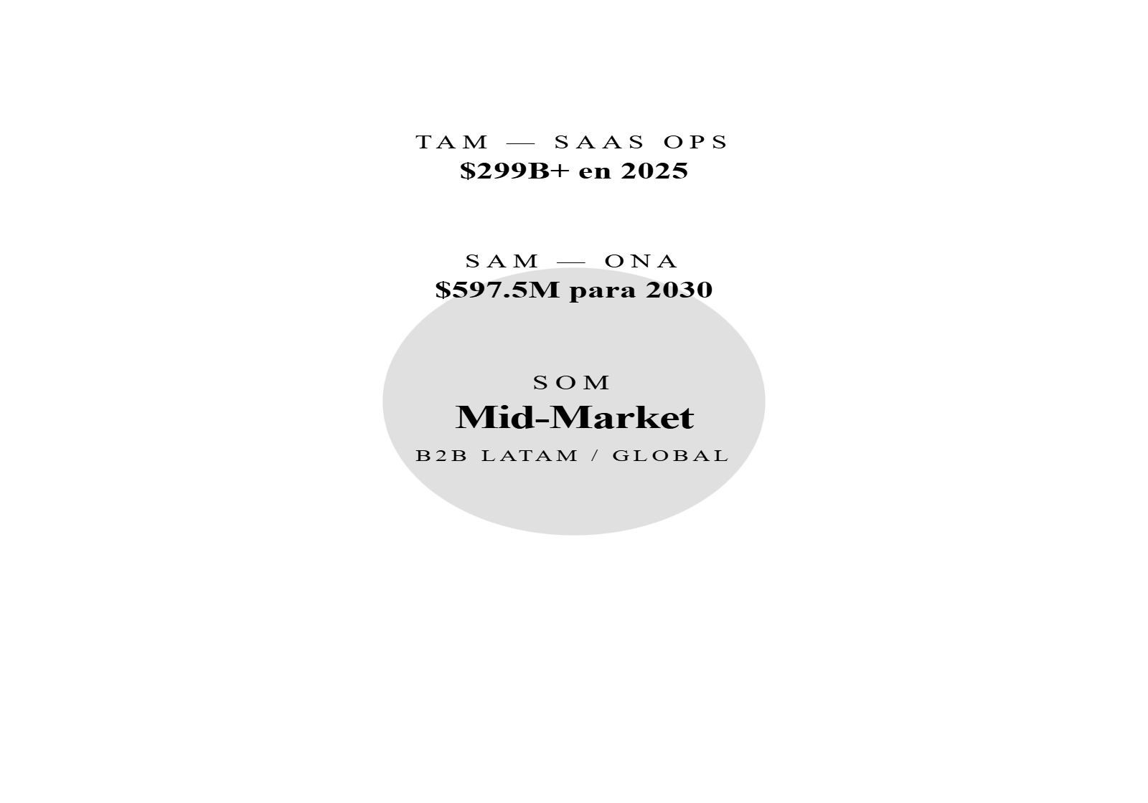
05 · TAMAÑO DEL MERCADO
DIGIKAWSAY
TAMAÑO DEL MERCADO
Capturando el valor de la reestructuración y la eficiencia tecnológica B2B.
TAM
$299B+ en 2025
Gasto mundial proyectado en aplicaciones SaaS empresariales. Capturar el Shadow IT (30-40% del gasto total TI) representa una oportunidad de ahorro masiva.
SAM
$597.5M CAGR 16.9%
Mercado global de Análisis de Redes Organizacionales (ONA) hacia 2030, impulsado por fusiones y adquisiciones.
SOM
500 – 5,000+ empleados
ICP principal: organizaciones mid-market atravesando transformaciones tecnológicas estancadas o eventos M&A.
DigiKawsay · Pre-Seed 2026
06 / 11

Slide 7
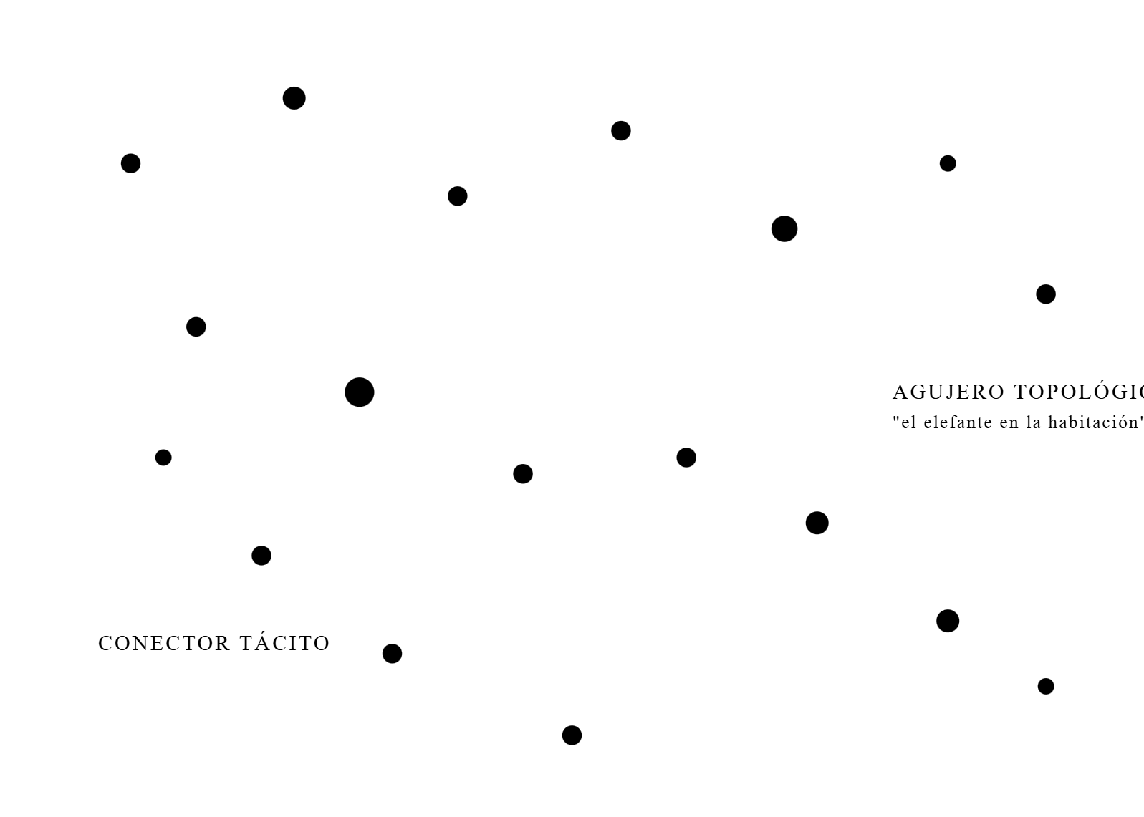
06 · EL PRODUCTO
DIGIKAWSAY
EL PRODUCTO / LA MAGIA
Enjambres de IA que decodifican y mapean el ADN operativo oculto.
ANÁLISIS TOPOLÓGICO DE DATOS (TDA)
● LIVE
01 — TDA
Arquitectura multi-agente que trasciende el análisis de sentimientos , aplicando Análisis Topológico de Datos para mapear redes humanas reales.
02 — Conocimiento tácito
Extraemos saberes informales, documentamos Shadow IT y detectamos atajos operativos sin alienar al empleado.
03 — El Espejo
Resonancia semántica que cruza perspectivas y fomenta conciencia colectiva, sin romper el anonimato.
DigiKawsay · Pre-Seed 2026
07 / 11

Slide 8
07 · MODELO DE NEGOCIO
DIGIKAWSAY
MODELO DE NEGOCIO
Vendemos al COO , no al CHRO. Mitigación de riesgos operativos, no presupuestos de RR.HH.
DOLOR OPERATIVO →
ALTO
COO
Comprador económico
Absorbe directamente las pérdidas del OPEX causadas por cuellos de botella. Compra mitigación de riesgo, no programas culturales.
COO
PRIMARIO
CIO
CIO
Co-comprador / Influenciador
CO-COMPRADOR
Motivado por controlar el gasto del Shadow IT y mitigar vulnerabilidades cibernéticas que la fricción cultural produce.
PODER PRESUPUESTAL →
CHRO
GTM
REFERENTE
Pilotos de bajo costo
Pilotos centrados en descubrir el ROI oculto de las ineficiencias, garantizando altas conversiones a contratos recurrentes.
BAJO
ALTO
DigiKawsay · Pre-Seed 2026
08 / 11

Slide 9

08 · FOSO DEFENSIVO
DIGIKAWSAY
VENTAJA COMPETITIVA
Un foso inexpugnable: metodología sentipensante + ética algorítmica.
01
02
03 — CORE MOAT
PII-Stripping nativo
Safe Harbor emocional
IAP integrada en código
Limpieza de datos personales de nivel corporativo para operar en ecosistemas B2B con compliance estricto. Privacidad por diseño, no por parche.
No es vigilancia. Validamos el estado emocional antes de indagar, evadiendo la deseabilidad social y obteniendo señal real, no performativa.
La integración tecnológica de la Investigación Acción Participativa es nuestro foso. Imposible de replicar por startups enfocadas en "encuestas rápidas".
QUOTE
"El lenguaje no solo describe la realidad — la genera." — Ontología del lenguaje, principio rector de VAL.
DigiKawsay · Pre-Seed 2026
09 / 11

Slide 10
09 · EQUIPO
DIGIKAWSAY
EQUIPO FUNDADOR
Arquitectos multidisciplinarios en la intersección de código, cultura y capital.
[ retrato fundador/a 01 ]
[ retrato fundador/a 02 ]
[ retrato fundador/a 03 ]
01 — SOCIOLOGÍA
02 — IA / DATOS
03 — ESTRATEGIA
Diseño Organizacional
Ciencias Computacionales
Consultoría B2B Enterprise
Investigación Acción Participativa, ontología del lenguaje, etnografía corporativa.
Sistemas multi-agente, TDA, arquitectura serverless en Cloudflare Workers.
Product marketing C-suite, GTM mid-market, transformaciones digitales y M&A.
DigiKawsay · Pre-Seed 2026
10 / 11

Slide 11
10 · THE ASK
DIGIKAWSAY · PRE-SEED
FINANZAS Y PETICIÓN
Financiando la escala: de pilotos validados a infraestructura de enjambre distribuida.
THE ASK
HOY
MVP v4.1 en pilotos
$XM
Capturando datos reales de fricción operativa, comprobando viabilidad empresarial y retención del usuario final.
+6M
Arquitectura de enjambre en Python
LangGraph, Weaviate y stack vectorial nativo. Migración del prototipo serverless a producción multi-tenant.
Ronda Pre-Seed para construir la arquitectura definitiva en Python, bases vectoriales (Weaviate) y orquestación con LangGraph.
+12M
Eliminación del WoZ humano 80–90%
STAGE
CIERRE OBJETIVO
Escalabilidad técnica total del ecosistema de Agentes SaaS. ARR contractado y eficiencia operativa unitaria.
Pre-Seed institucional
Q3 — 2026
Confidencial · Pre-Seed 2026
H+
·
DigiKawsay
·
VAL
11 / 11
ECOSISTEMA H PLUS
contacto@digikawsay.com

